Slide 1
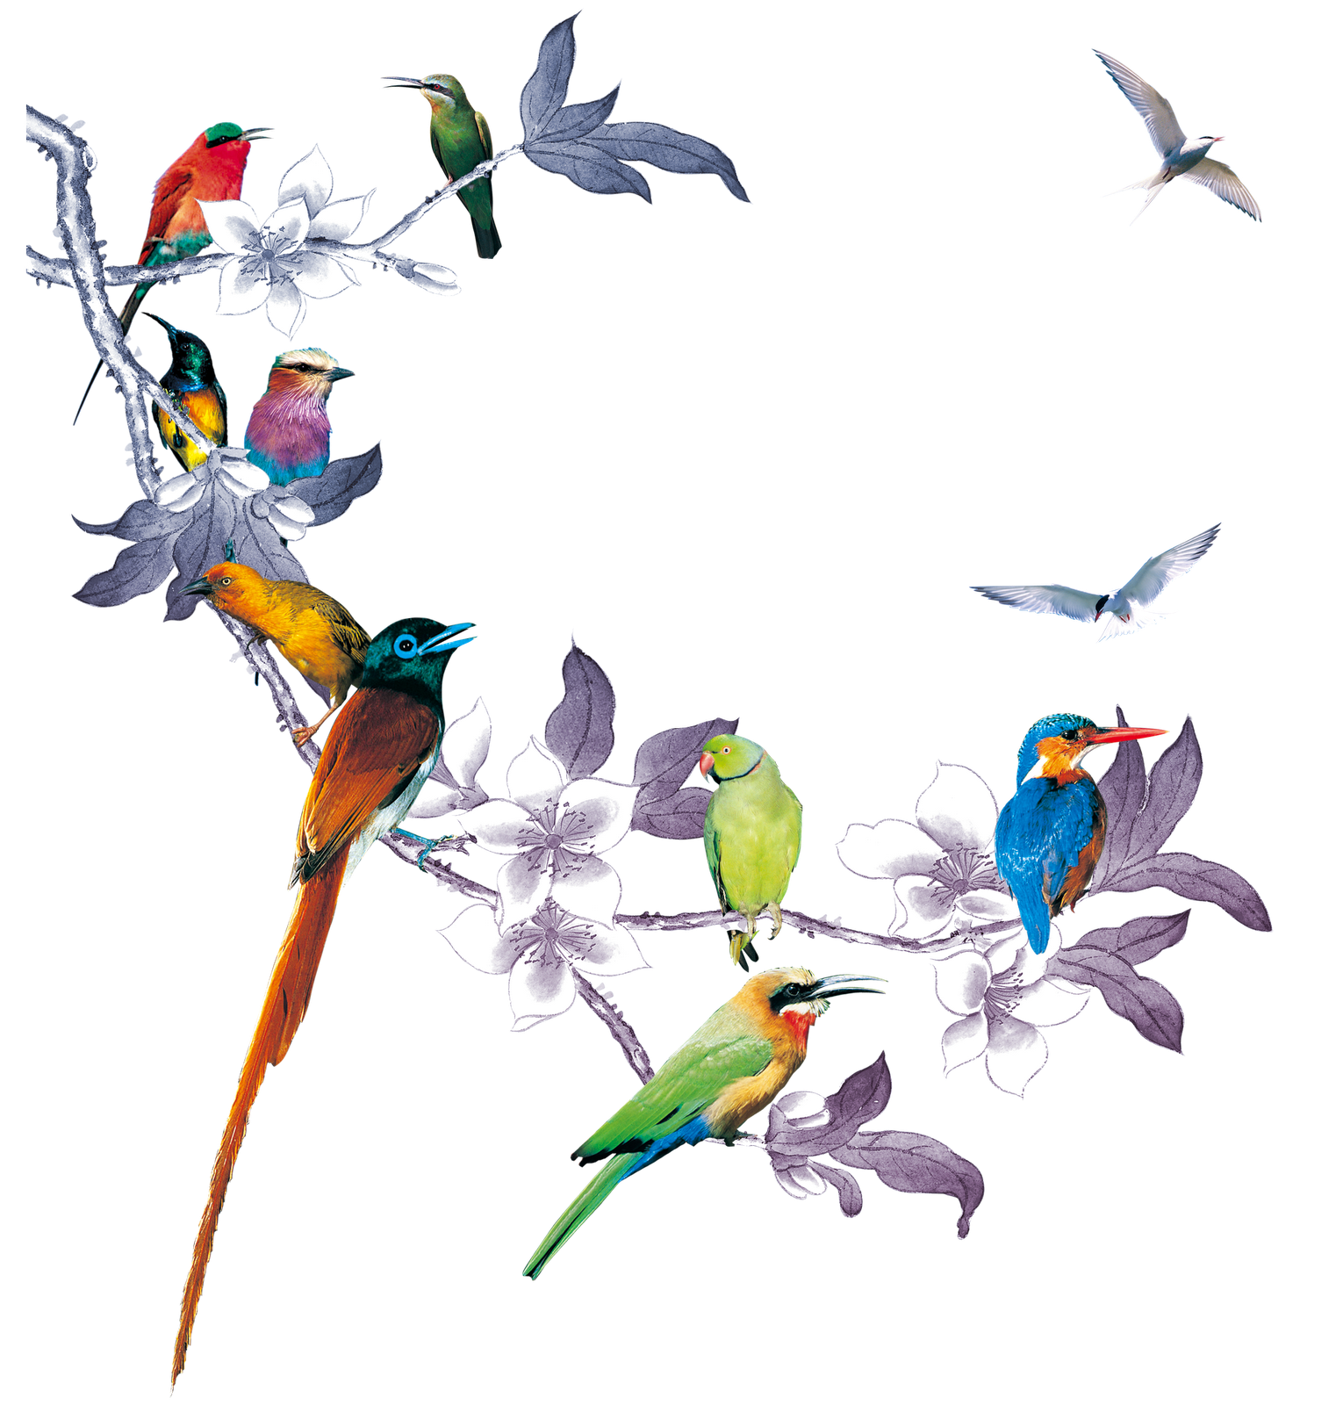
Класс Птицы
Юсова С.Л.
Учитель биологии
МКОУ «Солигаличская СОШ»

Slide 2
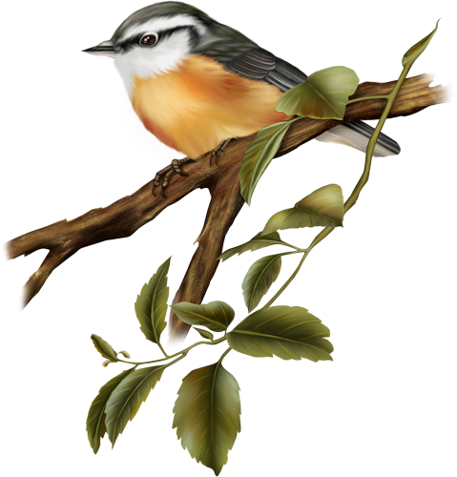
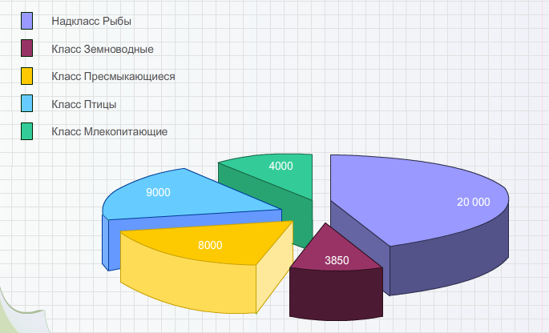
Класс Птицы
Самый многочисленный класс наземных позвоночных

Slide 3
Основные признаки птиц
Теплокровные (40 градусов)
Тело покрыто перьями
Передние конечности-крылья
Интенсивный обмен веществ
Совершают длительные миграции

Slide 4
Особенности внешнего строения
Обтекаемая форма тела
Шея гибкая
Челюсти видоизменены в клюв
Зубов нет - важное приспособление к полету, облегчающее вес головы
Ближе к затылку –ушные углубления, на дне которых барабанная перепонка
Глаза круглой формы ,защищены верхними и нижними веками, имеется третье веко
Кожа сухая , тонкая, покрыта перьями, лишена желез
Имеется только копчиковая железа , она выделяет жир, который смазывает перья и обеспечивает водонепроницаемость

Slide 5
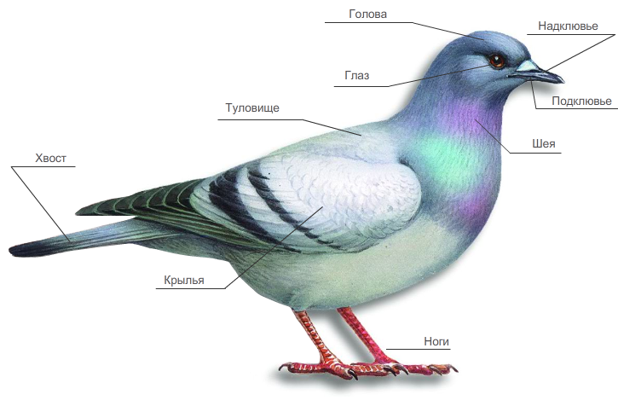
Внешнее строение птицы

Slide 6
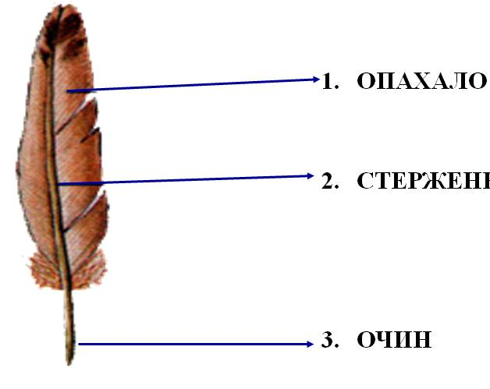
Строение перьев
Снаружи тело покрыто контурными перьями, состоящими из стержня и опахала. Опахало образовано тонкими и узкими бородками, от которых отходят более мелкие бородки с крючочками

Slide 7
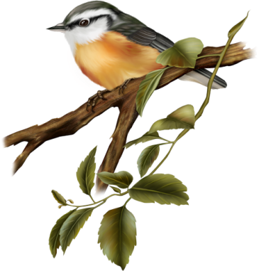
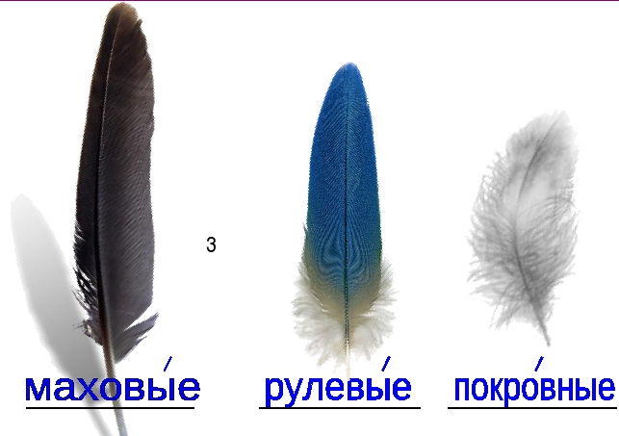
Типы контурных перьев
Маховые перья –для полета
Рулевые ( в хвосте) –маневренность, при взлете и посадке
Кроющие (покровные) –защита от повреждений

Slide 8
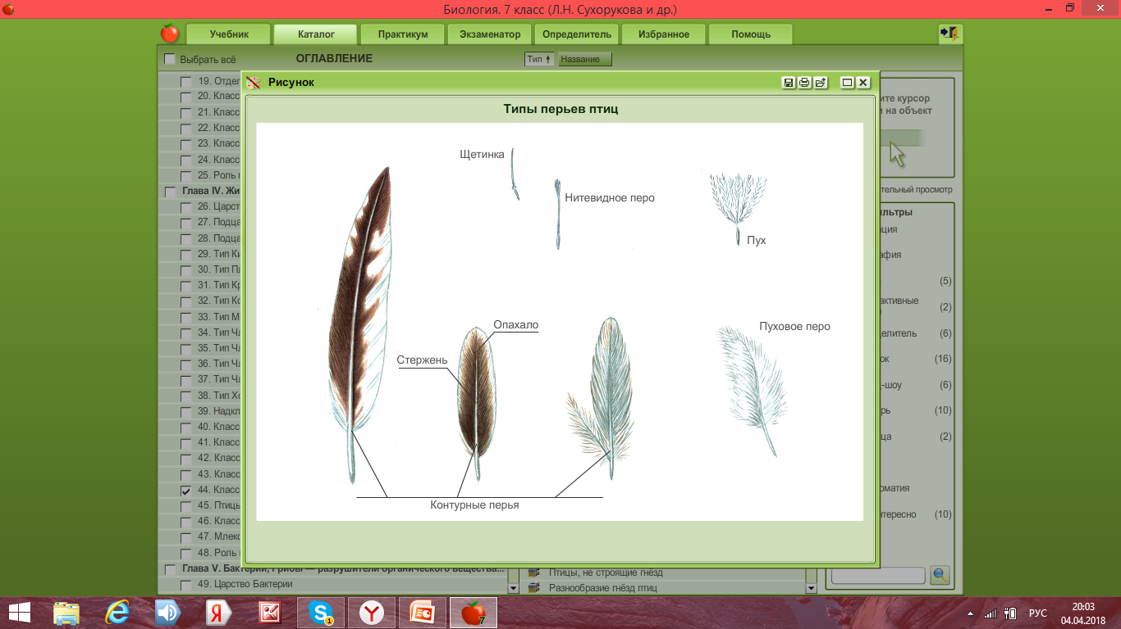
Пуховые перья
Расположены под контурными
Мелкие , с мягким опахалом
Защищают от охлаждения
У некоторых есть пух

Slide 9
Линька
Периодически птицы обновляют свой перьевой покров

Slide 10
Скелет птиц
Прочный и легкий, т.к. полости костей заполнены воздухом.
Грудная кость имеет большой гребень –киль. К нему прикрепляются мощные мышцы, опускающие и поднимающие крылья.
Хвостовой отдел укорочен

Slide 11
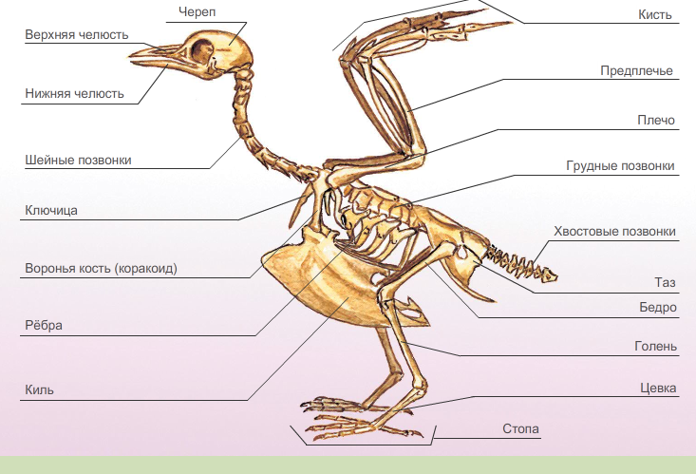
Скелет птиц

Slide 12
Питание птиц
Питаются разнообразной растительной и животной пищей, в большом количестве, т.к. интенсивный обмен веществ.
Захватывают и удерживают пищу клювом.
Перетирание и измельчение пищи происходит в желудке
Переваривается пища быстро- облегчает вес птицы , что имеет значение для полета

Slide 13
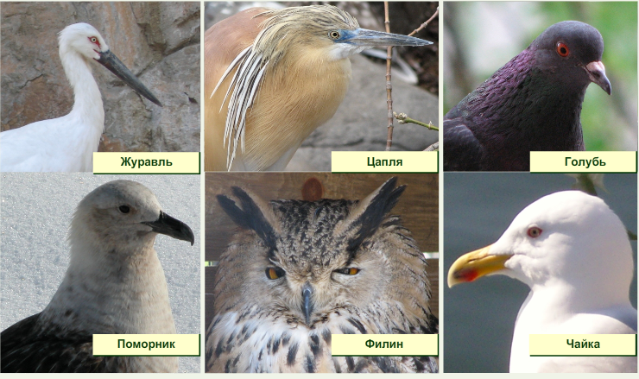
Разнообразие клювов птиц

Slide 14
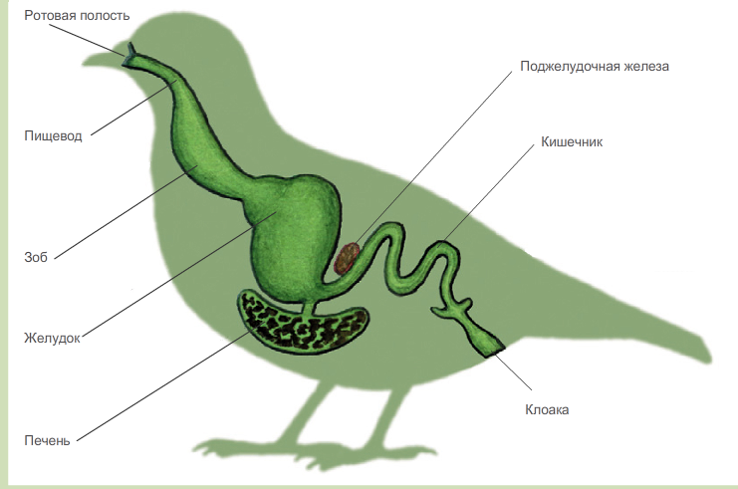
Пищеварительная система

Slide 15
Дыхательная система
Легкие.
Воздушные мешки, во много раз превышают легкие по объему.
-Как осуществляется дыхание птиц?
(стр. 118 учебника)

Slide 16
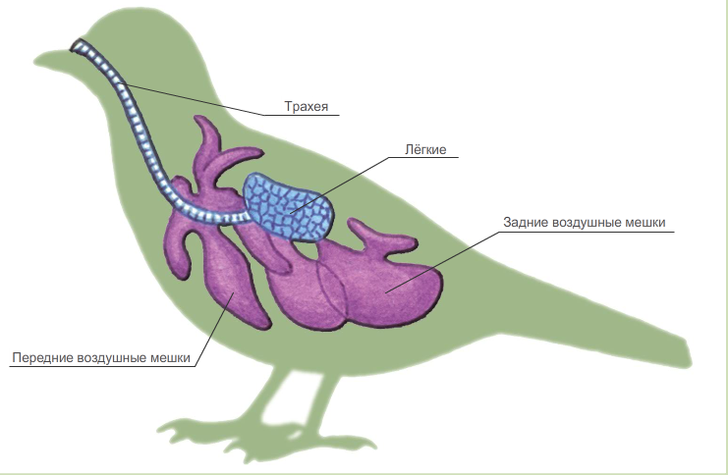
Дыхательная система

Slide 17
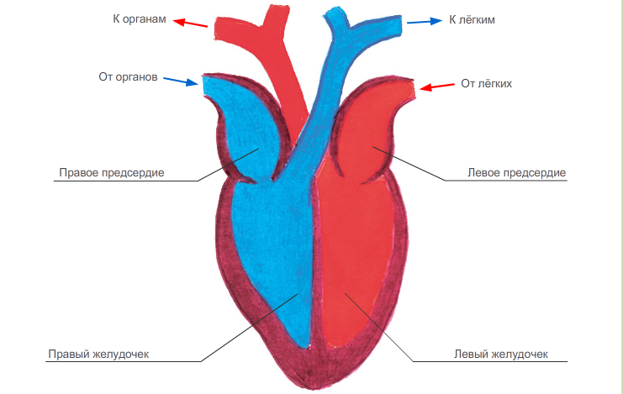
Кровеносная система
Четырехкамерное сердце
Два круга кровообращения
Артериальная кровь не смешивается с венозной, поступает ко всем внутренним органам

Slide 18
Органы выделения
Почки.
Мочевой пузырь отсутствует.
Моча выделяется часто, что также облегчает вес

Slide 19
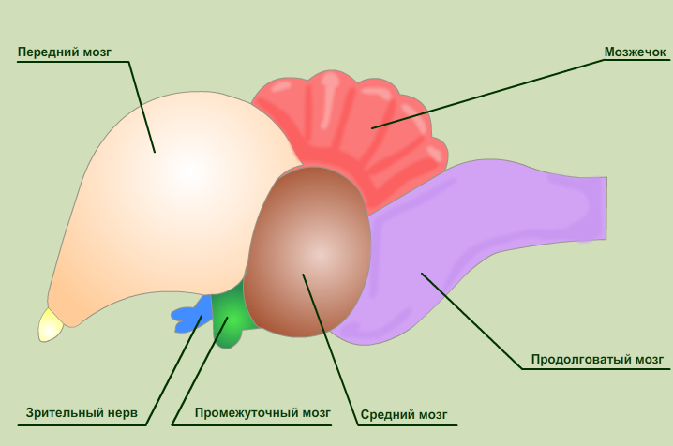
Нервная система и органы чувств
Головной мозг, зрение , обоняние, слух развиты значительно сильнее, чем у пресмыкающихся

Slide 20
Размножение птиц
Имеет сезонную зависимость.
У большинства размножение начинается весной, когда достаточно корма для птенцов
Птицы занимают гнездовую территорию, ищут себе пару, строят гнезда
Гнезда служат для защиты кладки яиц от хищников и непогоды
Некоторые птицы не строят гнезд (пингвины, кайры)

Slide 21
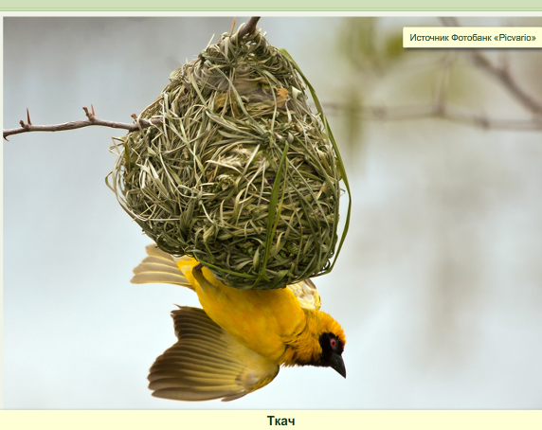
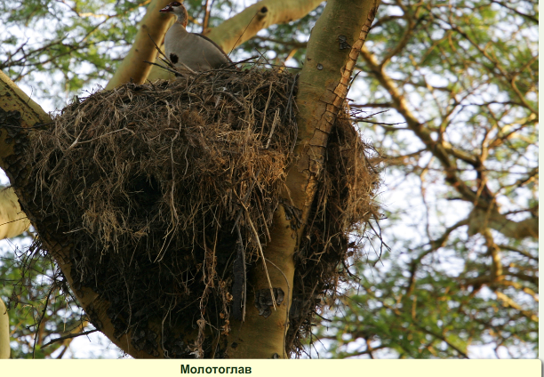
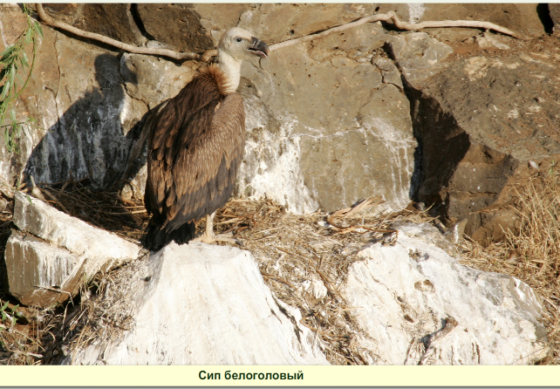
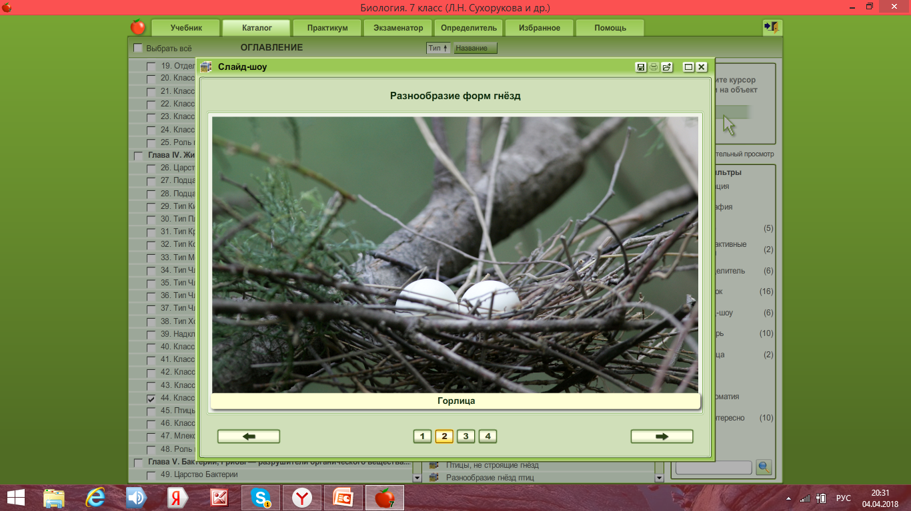
Разнообразие гнезд птиц

Slide 22
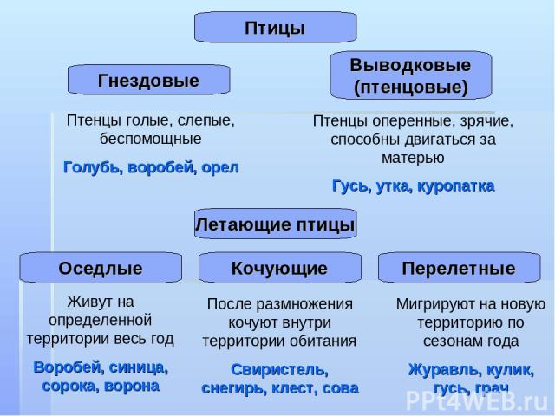
Скелет птиц

Slide 23
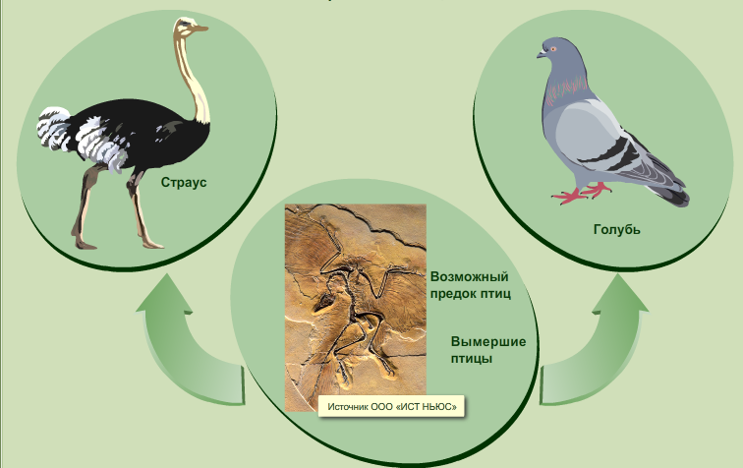
Происхождение птиц
В начале мезозоя от древних рептилий

Slide 24
Тетрадь-тренажёр
С.46-№19
С.61 -№ 6,7

Slide 25
Домашнее задание
Параграф 44
Вопросы с.119
Сообщения
Лесные птицы
Птицы открытых пространств
Птицы водоемов и побережий

